Slide 1
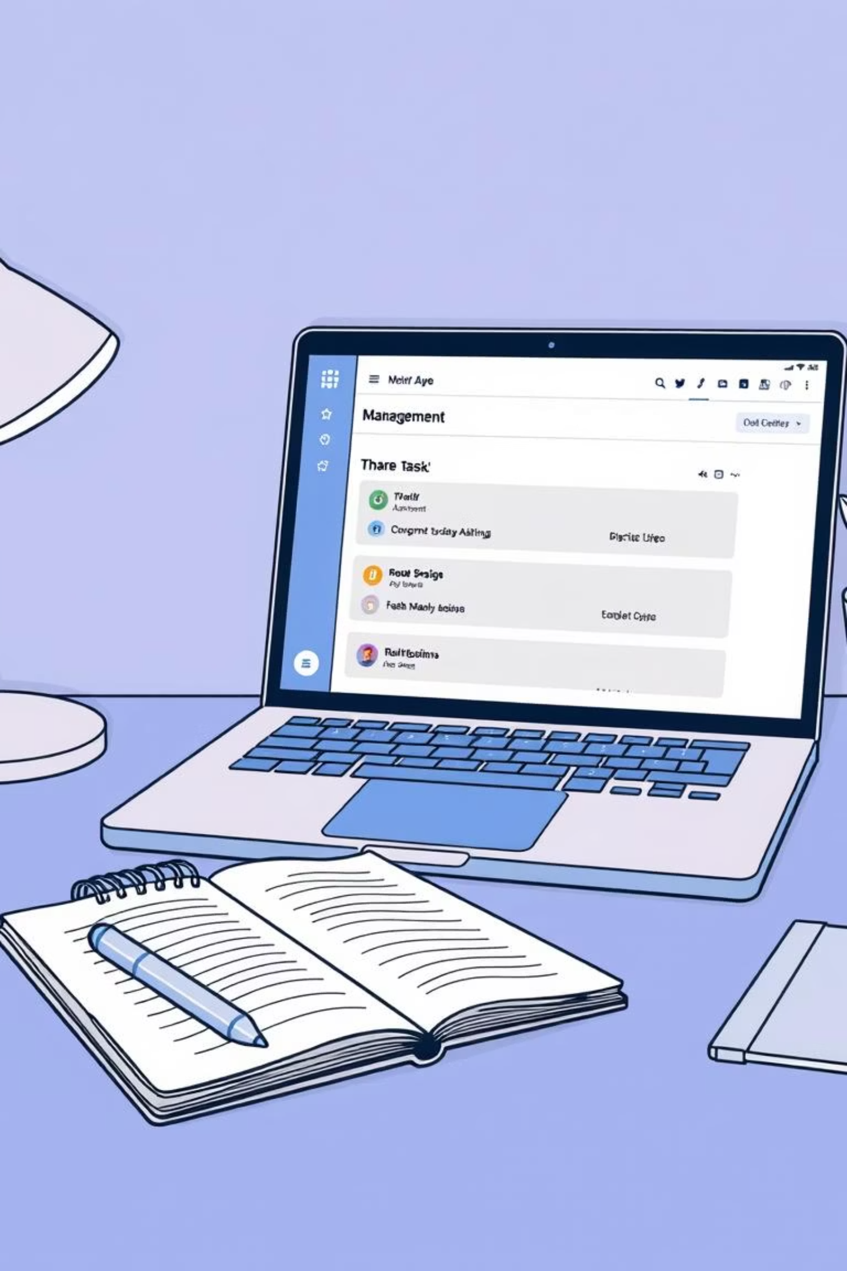
Báo cáo Giữa kỳ - Phương pháp Phát triển Phần mềm Hướng đối tượng
Xây dựng ứng dụng Quản lý Công việc Cá nhân
Giảng viên hướng dẫn: ThS. Phạm Trọng Huynh
Nhóm 14
Nguyễn Hoàng Tiến Đạt -1150080010
Đặng Minh Nhật - 1150080029

Slide 2
Mục Lục
1.Giới thiệu
2. Usecase
3.Tính năng
4.Demo
5.Kết luận

Slide 3
1.Giới thiệu
Bối cảnh và Vấn đề
Trong cuộc sống hiện đại, việc quản lý công việc và dự án cá nhân trở nên phức tạp, đòi hỏi một công cụ tập trung, trực quan.
Giải pháp
Xây dựng một ứng dụng web toàn diện cho phép người dùng tổ chức nhiệm vụ (Tasks), nhóm vào các dự án (Projects) và theo dõi các cột mốc (Milestones).
Mục tiêu Dự án
Cung cấp nền tảng quản lý tập trung.
Giao diện thân thiện, trực quan với lịch biểu và bộ lọc.
Đảm bảo tính riêng tư và bảo mật dữ liệu người dùng.

Slide 4









1.Giới thiệu
Visual Studio Code
MongoDB Compass
Công cụ
Github
Draw.io
Frontend
Công nghệ
Backend
Cơ sở dữ liệu

Slide 5
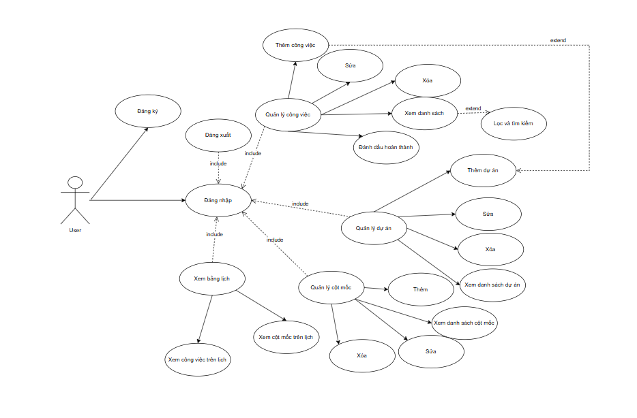
2.Usecase

Slide 6
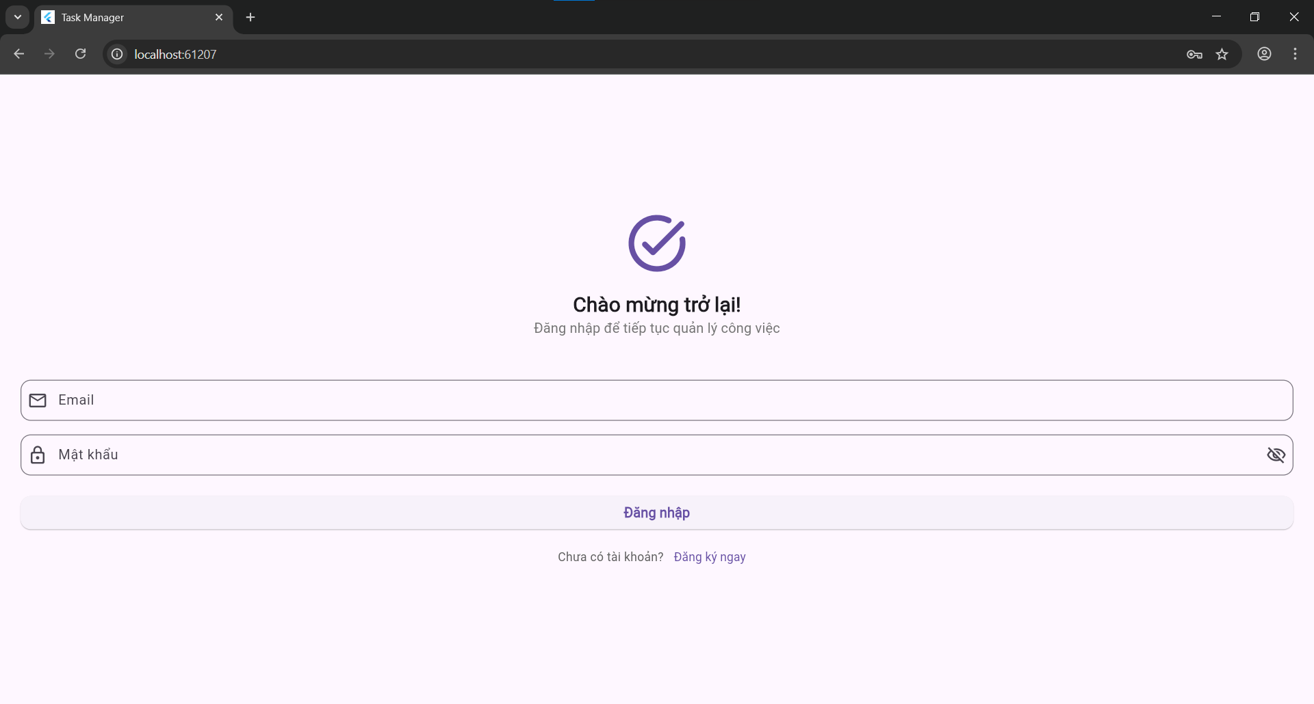
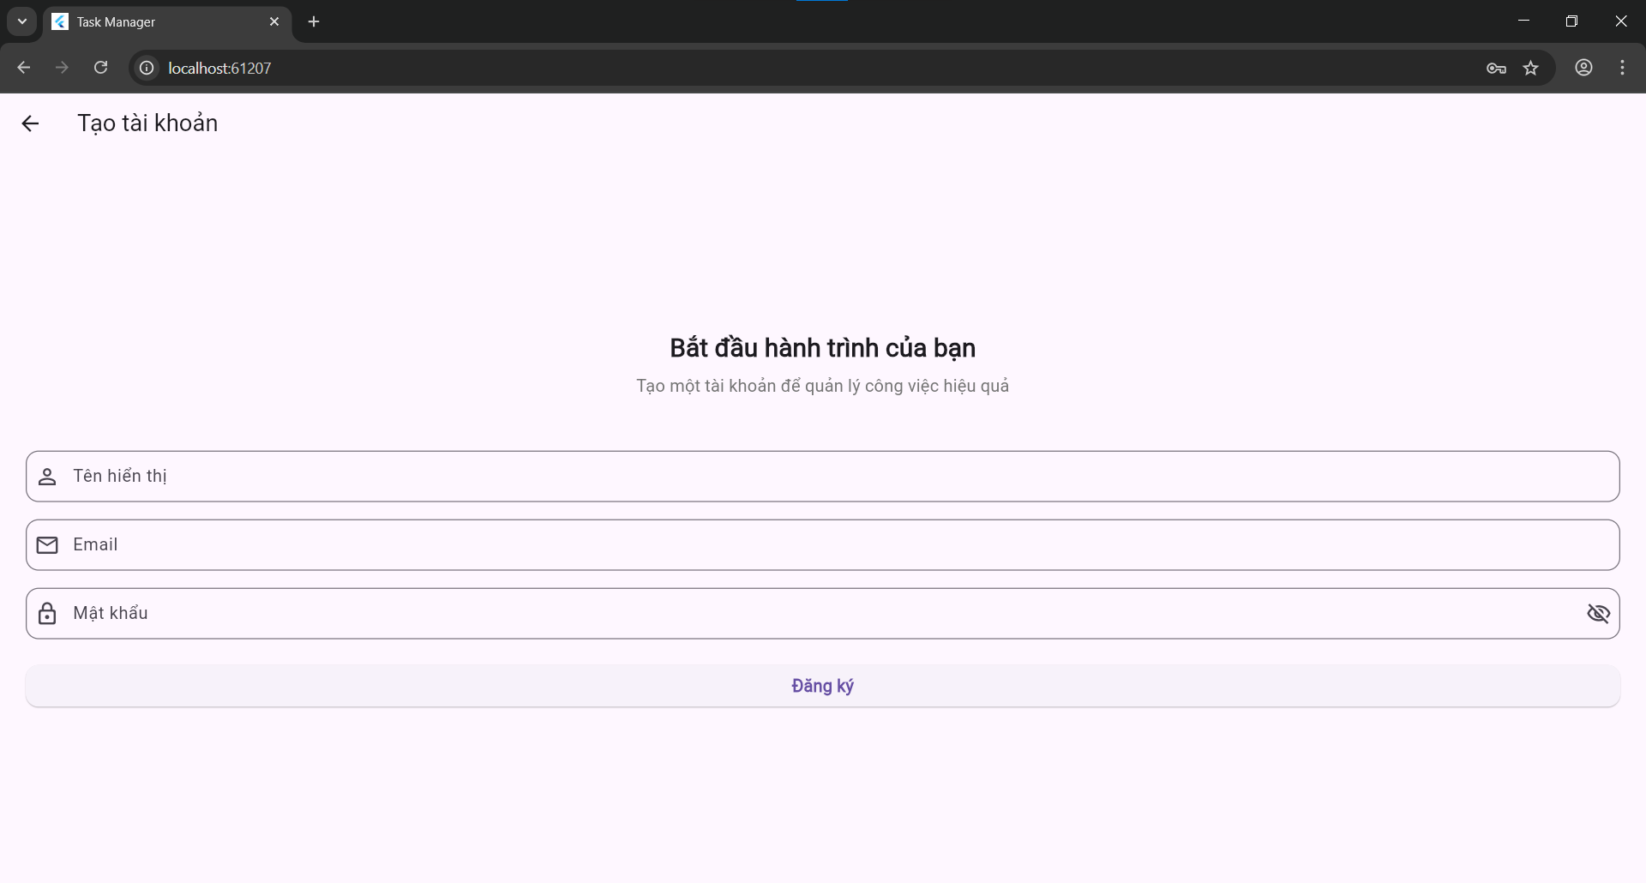
3. Tính Năng: Đăng nhập/ký

Slide 7
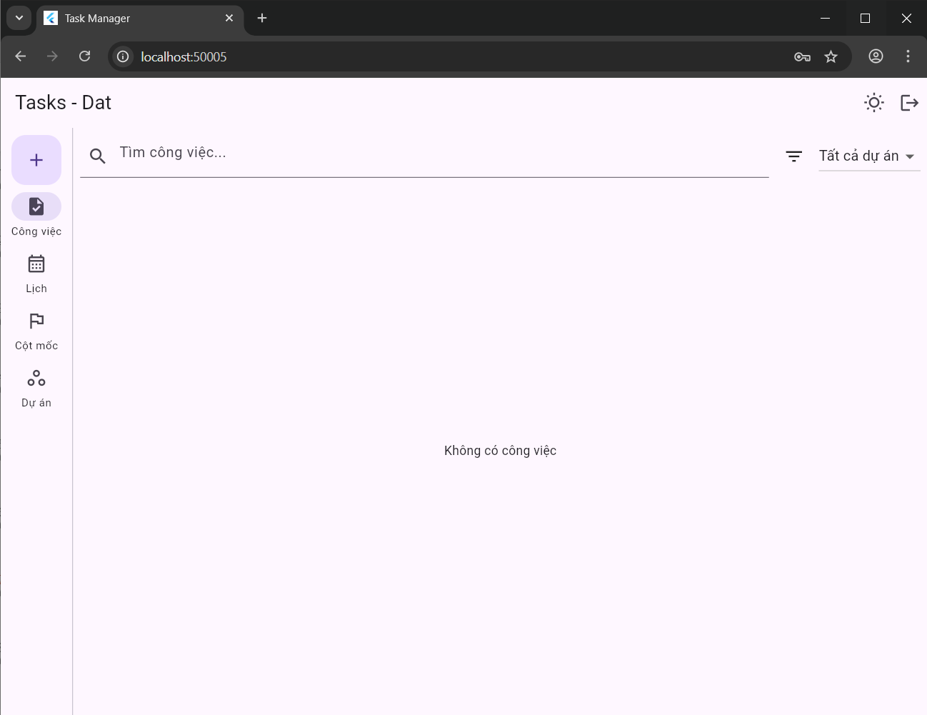
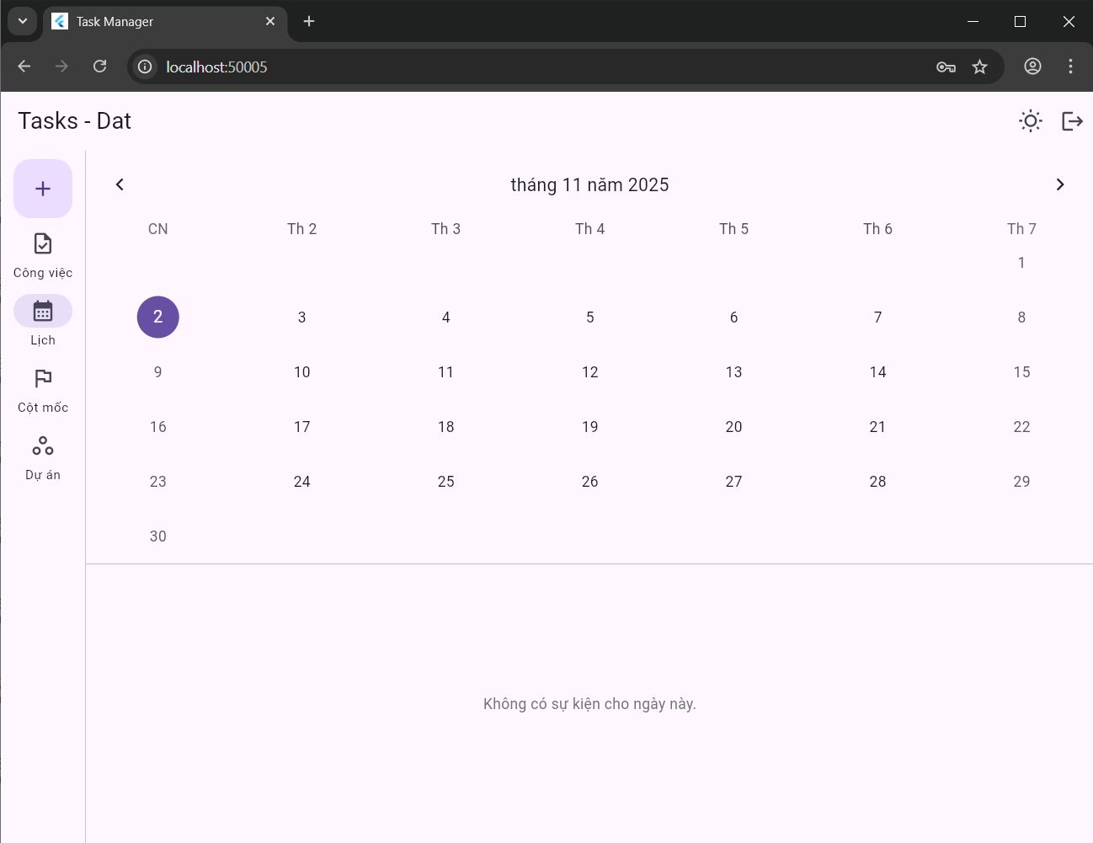
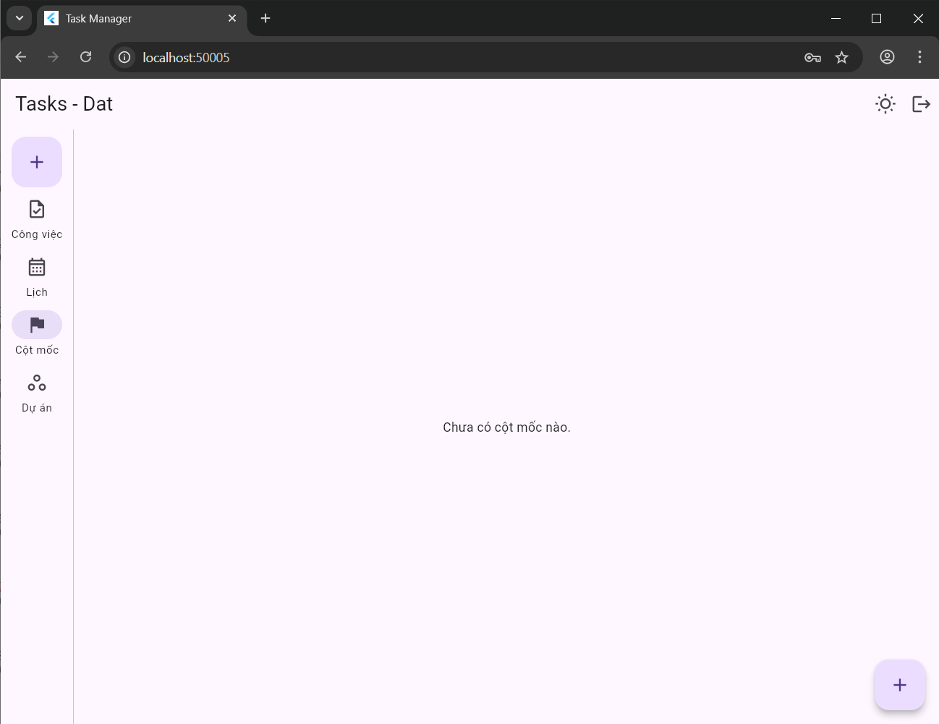
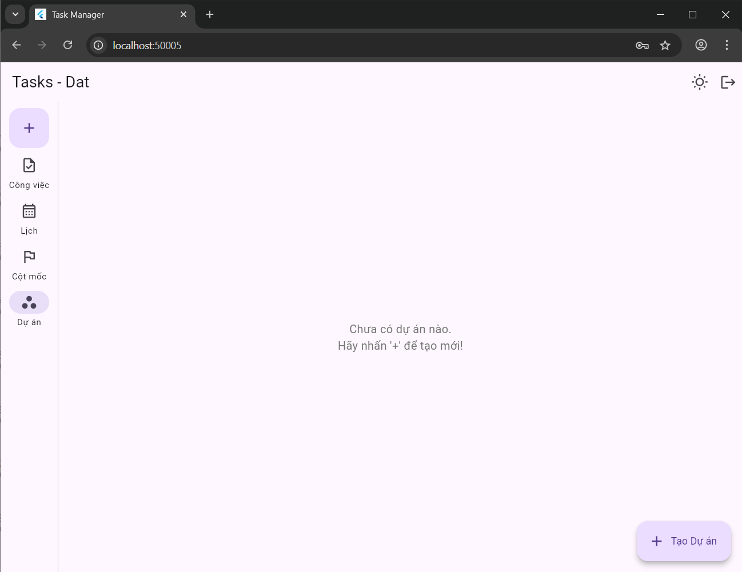
3. Tính Năng
Tổng quan

Slide 8
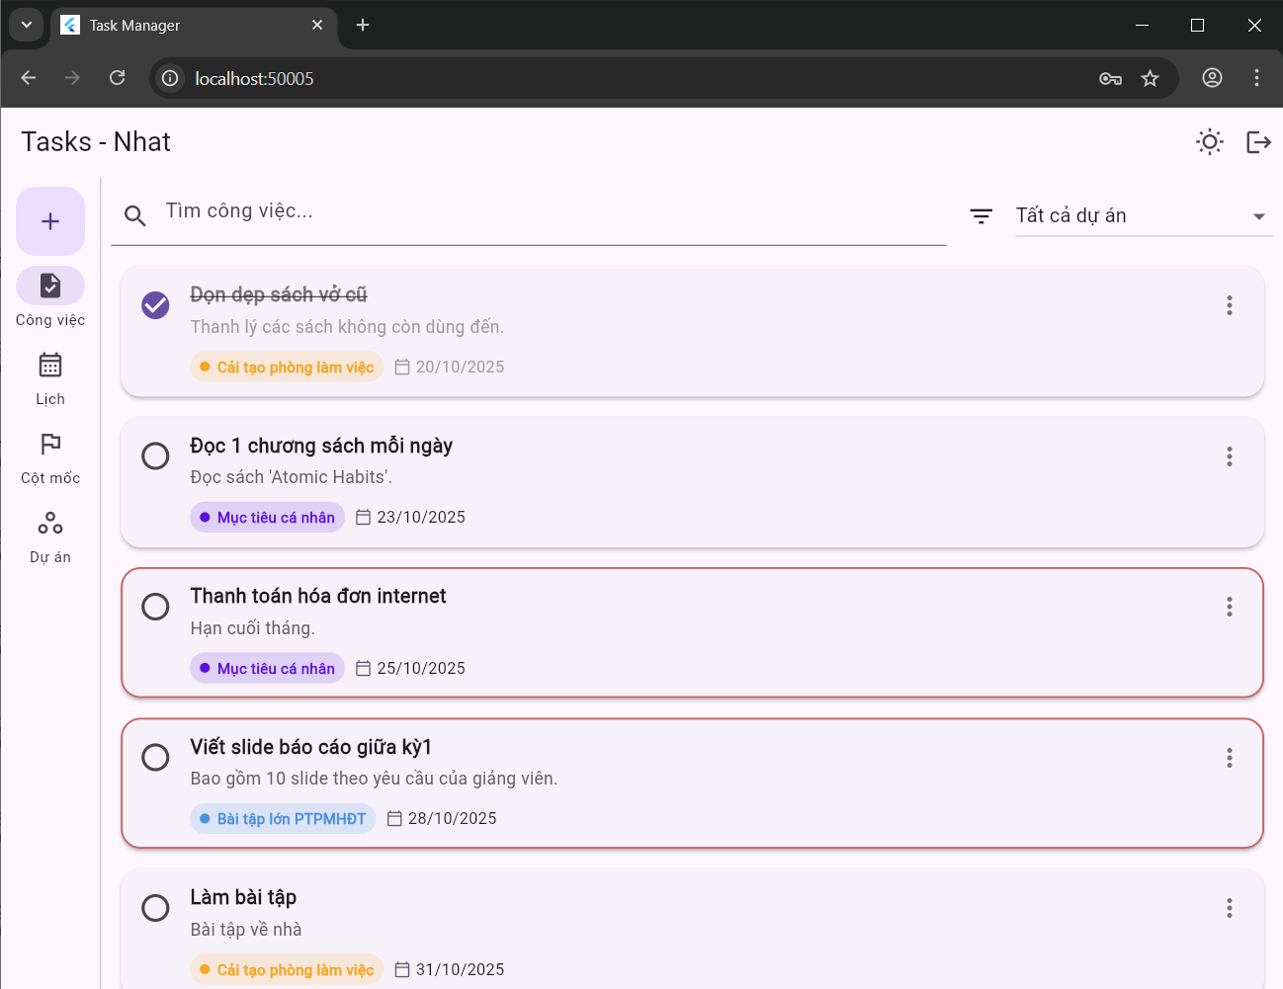
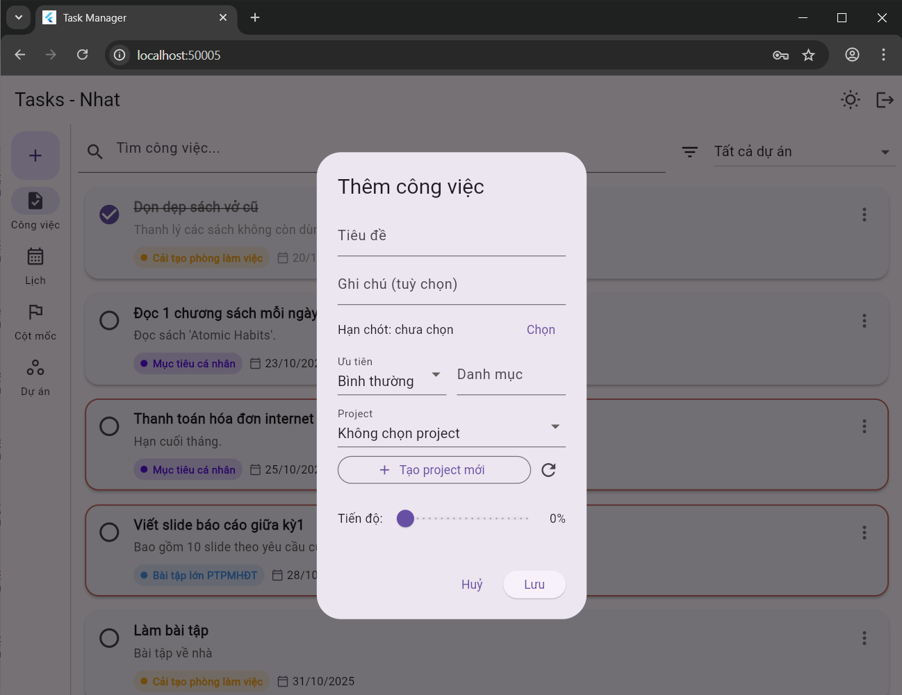
3. Tính Năng: Quản lý công việc

Slide 9
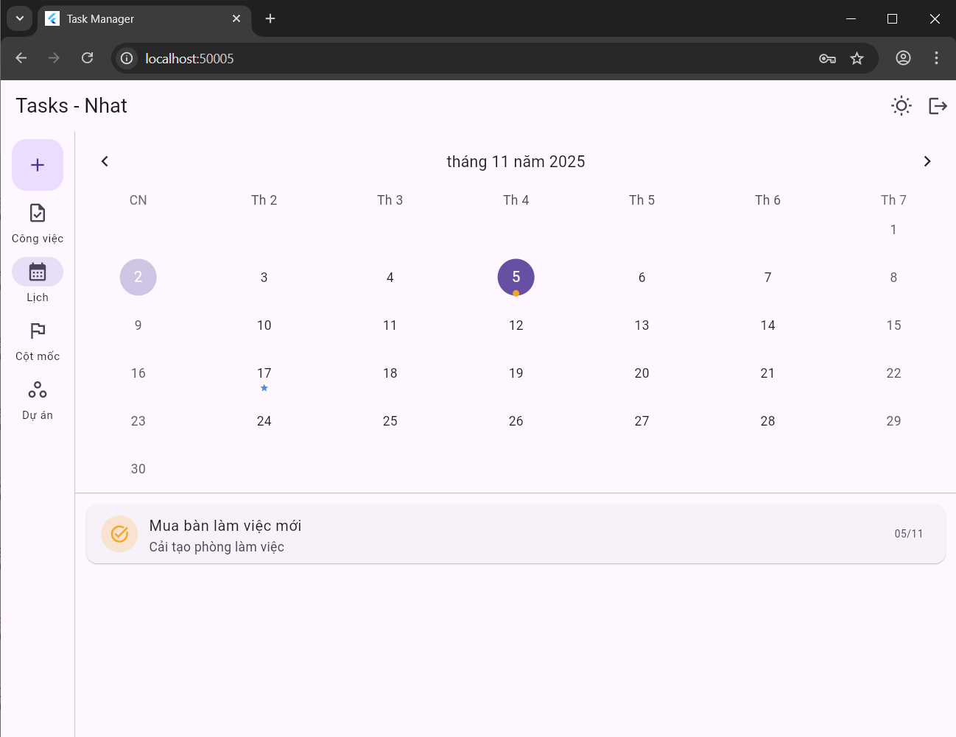
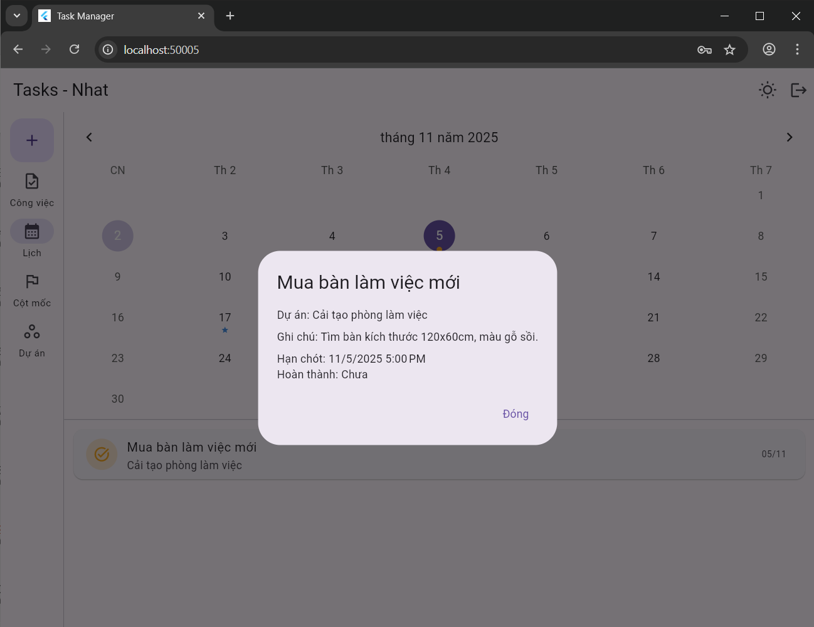
3. Tính Năng: Xem trên lịch

Slide 10
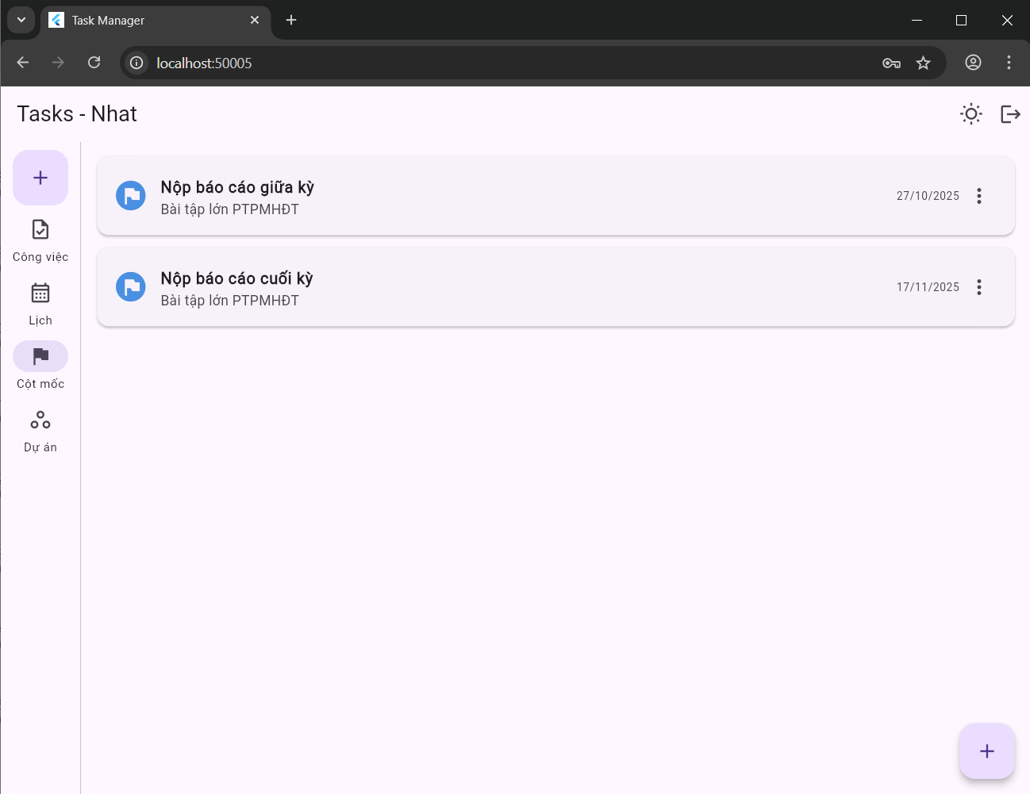
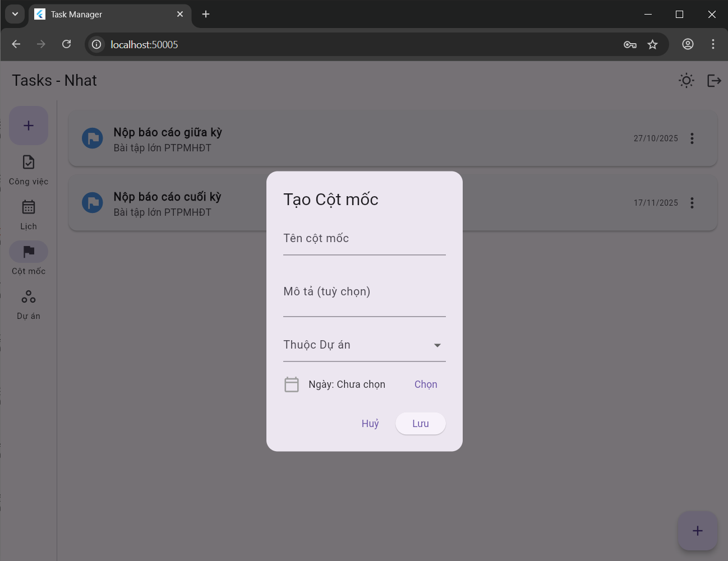
3. Tính Năng: Quản lý cột mốc

Slide 11
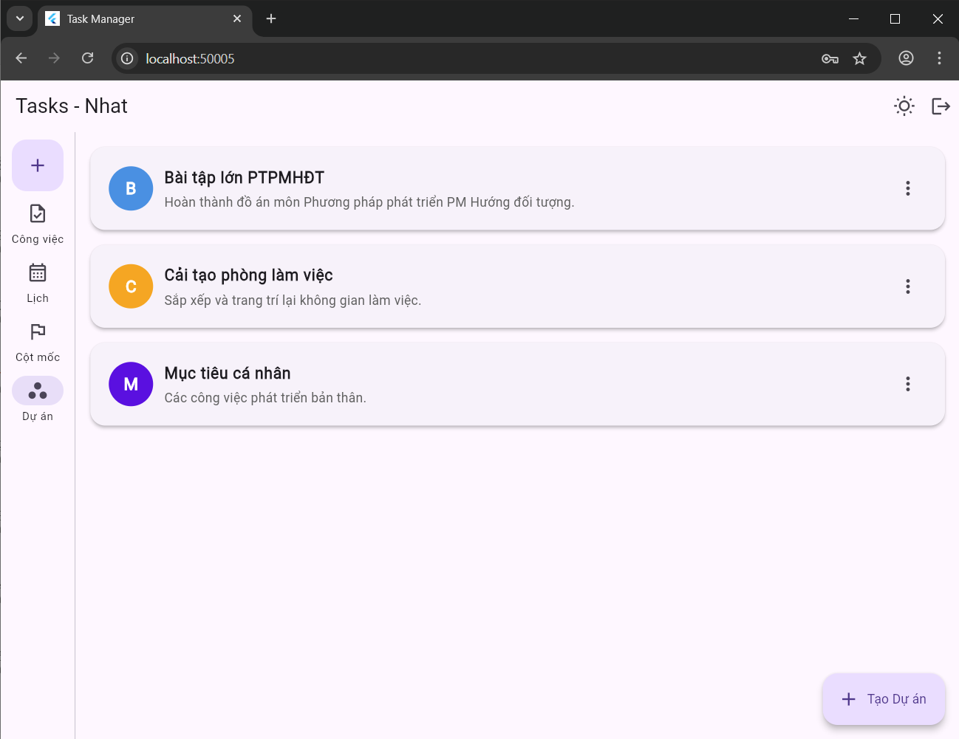
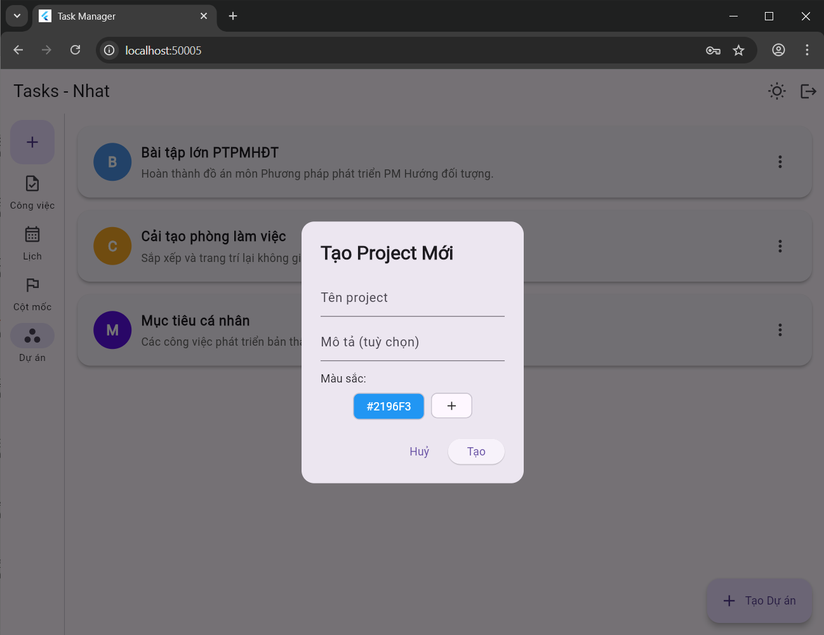
3. Tính Năng: Quản lý dự án

Slide 12
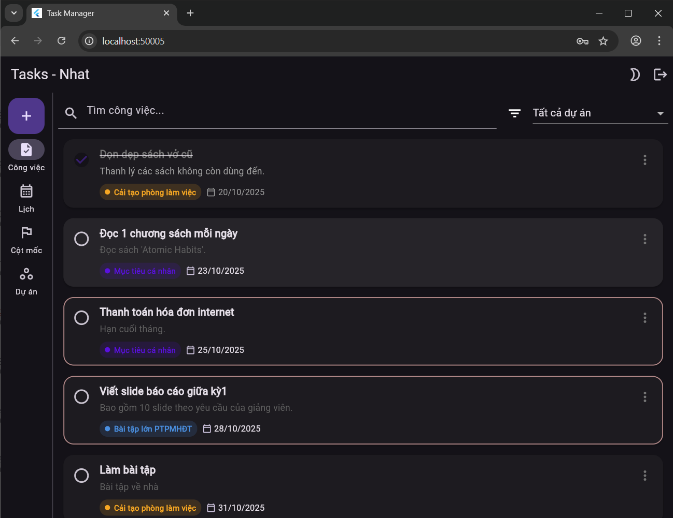
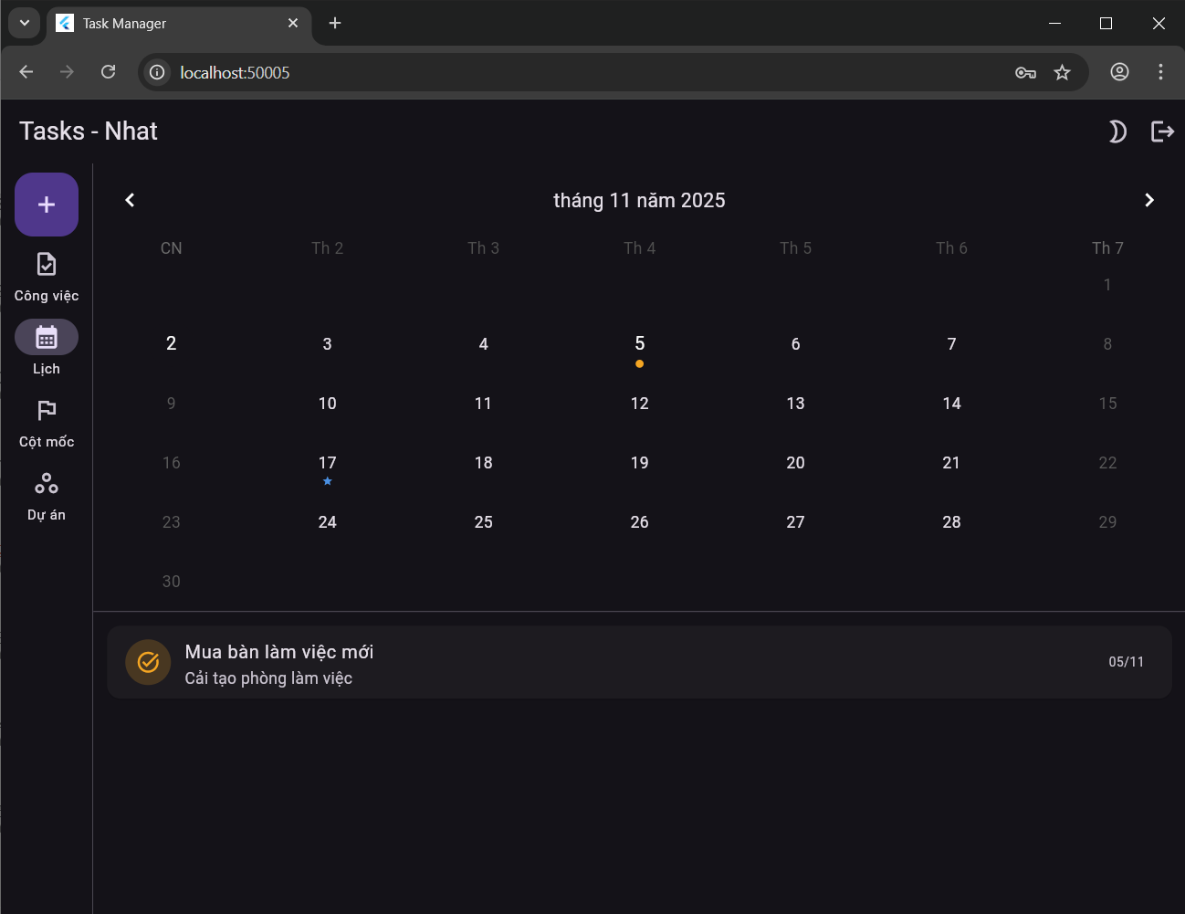
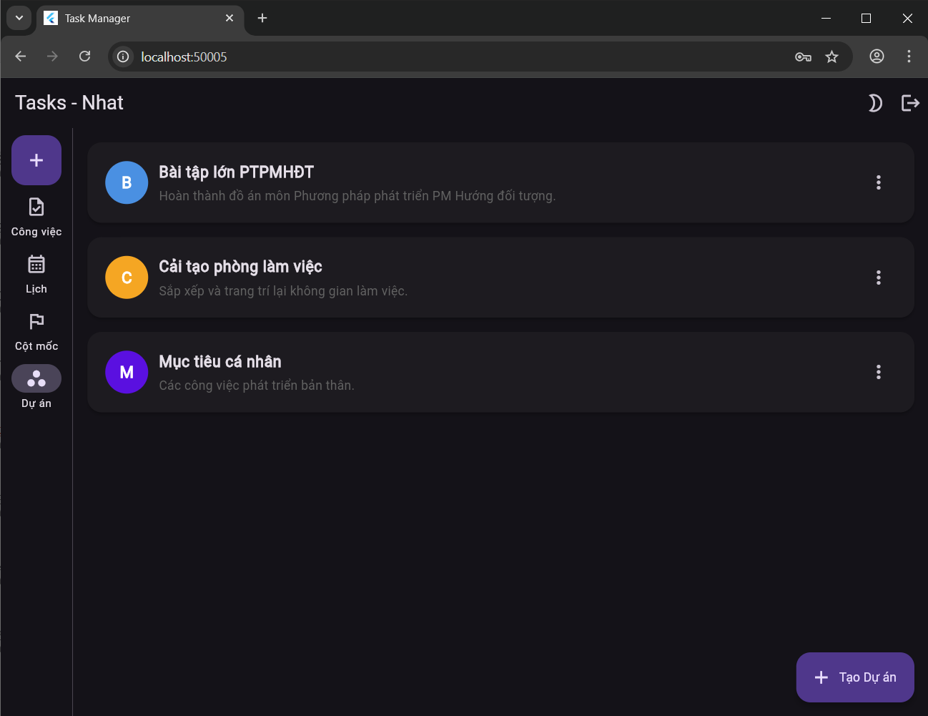
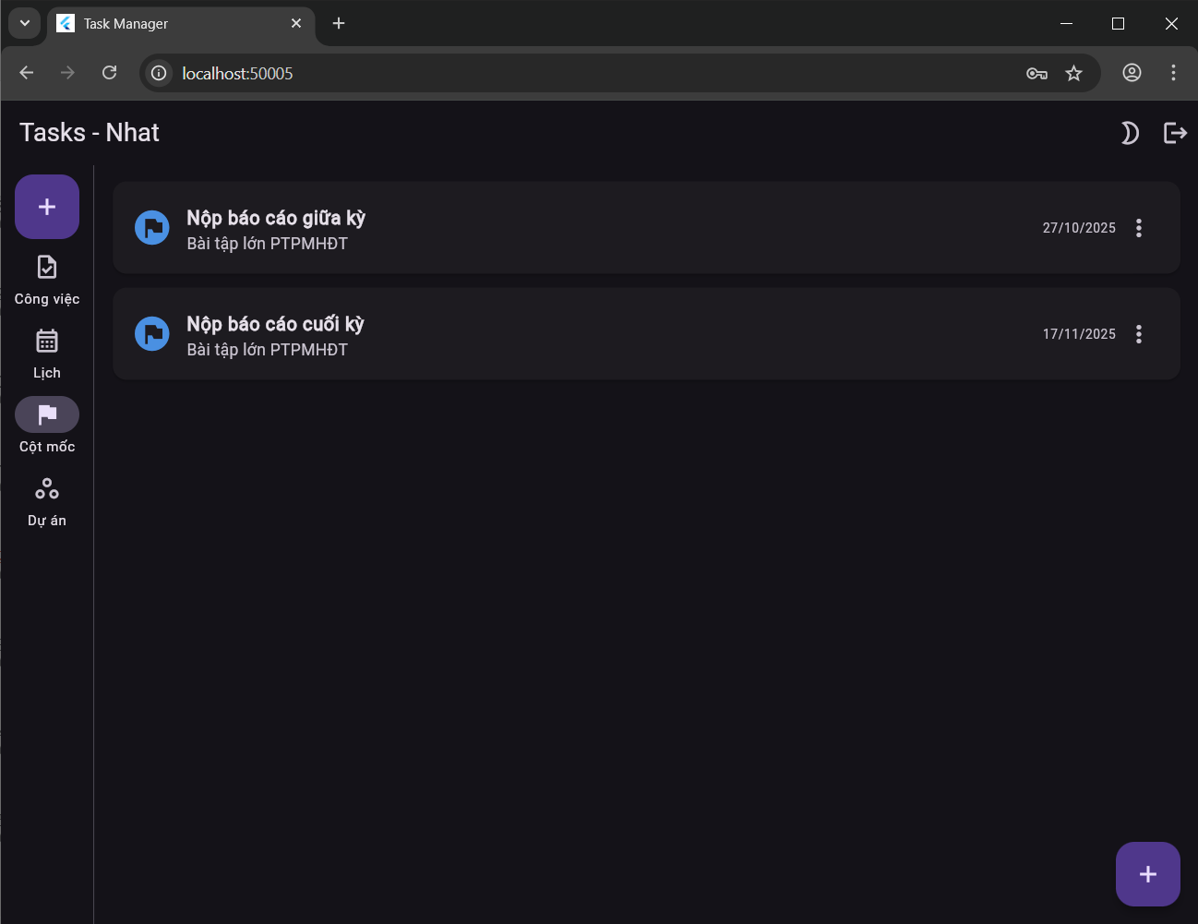
3. Tính năng: Xem bằng chế độ tối

Slide 13
4.Demo

Slide 14
5. Kết luận
Đã hoàn thành
Xây dựng thành công ứng dụng đơn giản với đầy đủ chức năng thêm xóa sửa.
Triển khai các tính năng : lịch biểu màu sắc, quản lý project linh hoạt, bộ lọc dự án.
Lưu thông tin theo từng người dùng.
Hướng phát triển
Tính năng hợp tác: Cho phép chia sẻ dự án và giao việc.
Thông báo: Tích hợp thông báo đẩy (push notifications) cho các nhắc nhở.
Báo cáo & Thống kê: Xây dựng dashboard trực quan hóa tiến độ.
Hoàn thiện Mobile App: Tối ưu hóa giao diện cho thiết bị di động.
Xác thực người dùng: gửi email xác thực thông tin và đổi mật khẩu

Slide 15
Cảm ơn thầy và các bạn đã lắng nghe

